Slide 1
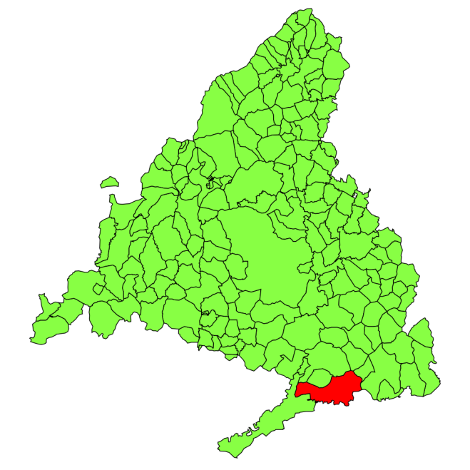
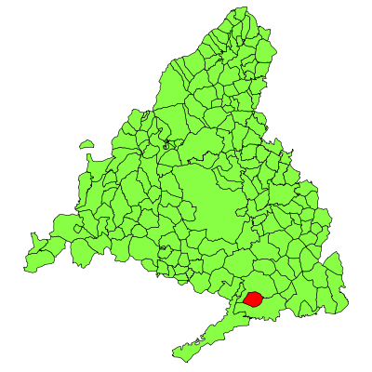
PLAN DIRECTOR DE COLMENAR DE OREJA Y VILLACONEJOS
Colmenar de Oreja
Villaconejos
PT1_G06_FINAL
Yao Hao
Huihui Chen
Chen Fan
PLANIFICACIÓN TERRITORIAL Y TURÍSTICA

Slide 2
ÍNDICE
1. INTRODUCCIÓN
2. MARCO TERRITORIAL
Medio natural
Historia
Características Socioeconómicas
3. DIAGNÓSTICO DEL SECTOR TURÍSTICO
El turismo en el municipio y su entorno supramunicipal y regional
Síntesis
DAFO
4. MODELO TURÍSTICO, PLANES Y PROGRAMAS
- Modelo turístico
- Objetivos, fichas problema y actuaciones

Slide 3
1. INTRODUCCIÓN

Slide 4
Introducción
Villaconejos es un municipio español que pertenece a la Comarca de Las Vegas, en la Comunidad de Madrid.
Su superficie es de 36,65 km² y su altitud es de 680m.
En su alrededor son: Colmenar de Oreja, Chinchón, Balcón de Tajo.
Colmenar de oreja es una localidad y municipio que pertenece a la comunidad de Madrid
Está situado a unos 50 kilómetros de la comunidad de Madrid,Está situado en la meseta hidrográfica de los ríos Tajo y Tajuña y tiene un extensión es de 12.567 hectareas,
Limita al norte con Chinchón y Valdelaguna al sur con Toledo, el oeste con Aranjuez y villaconejos.

Slide 5
2. MARCO TERRITORIAL

Slide 6
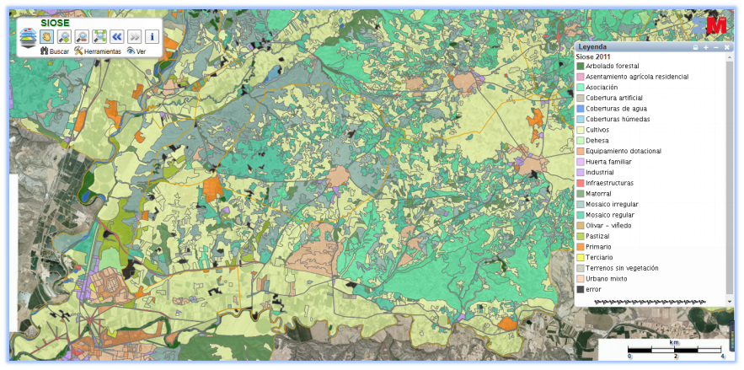
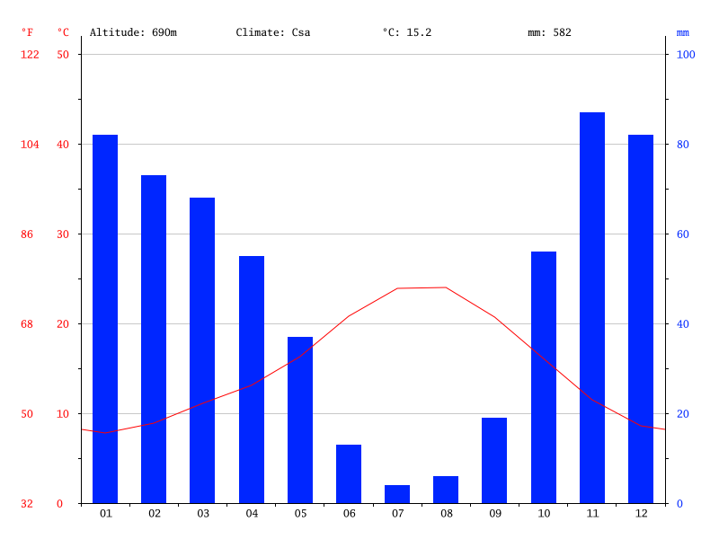
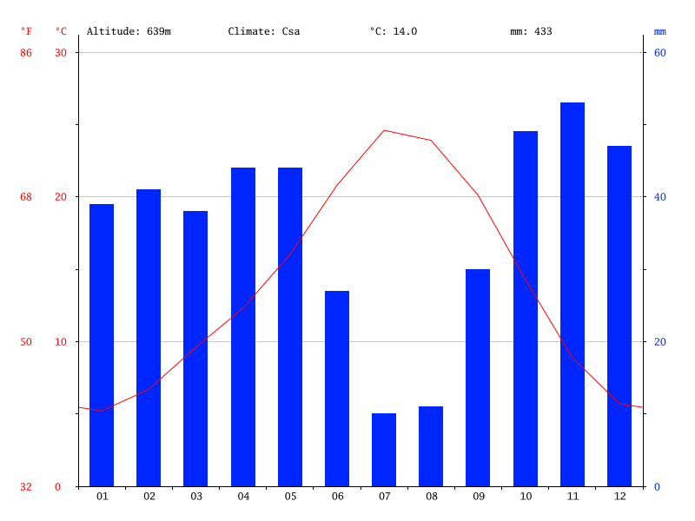
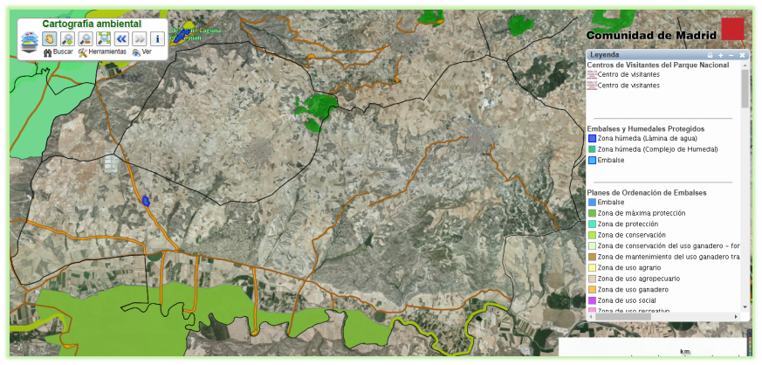
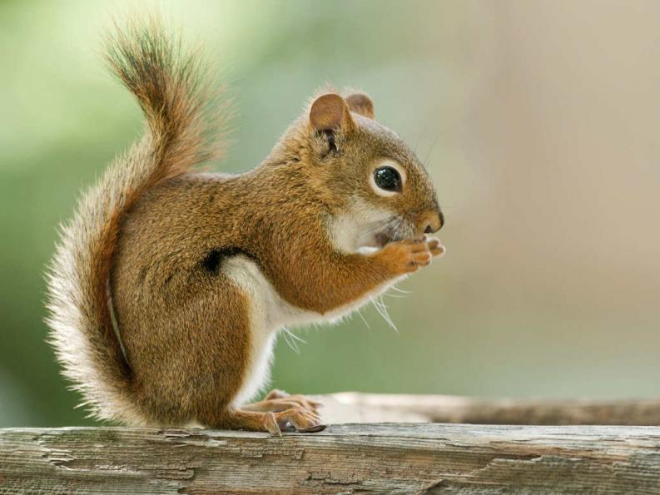
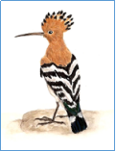
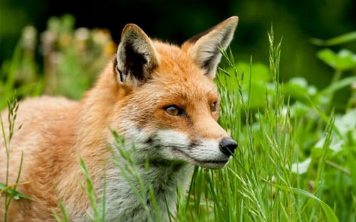
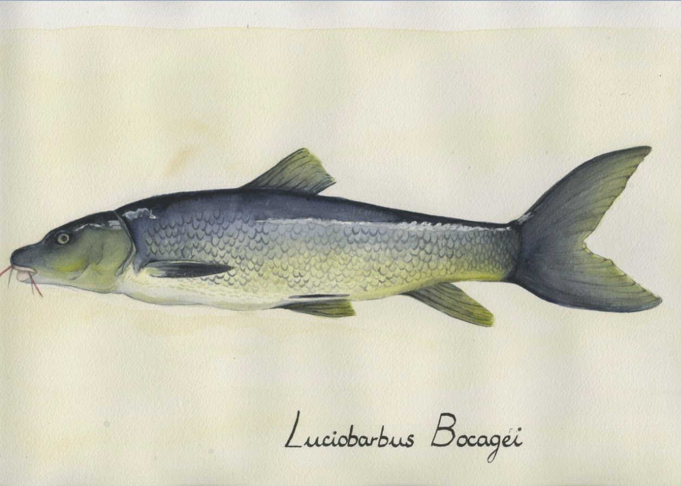
Medio Natural
El pastizal y las zonas de cultivo de secano (sur y norte del municipio).
Zonas industriales (este y norte del municipio).
Redes viarias (toda la zona urbana).
Casco antiguo (zona central de la localidad)
Colmenar de oreja - Villaconejos
Climatología:
- Temperatura media anual: 14ºC
- Precipitación promedios: 400-433mm
FAUNA
Espacios protegidos:
- Carrizales y sotos de Aranjuez (ZEPA)
- Vegas, Cuestas y Páramos del Sureste de Madrid (LIC)

Slide 7
Historia
Colmenar de oreja
220 a. C: Se encuentran las primeras huellas
S X: los árabes construyen el castillo de Aurelia
S XVI-XVIII reparación de la muralla ampliación de la Iglesia de Santa María la Mayor
S XXI: Colmenar de Oreja es declarada Bien de Interés Cultural
Villaconejos:
Siglo XIV: fue cedido al Concejo de Segovia por Enrique IV durante un período de repoblación.
S.XVI:Se construyó la iglesia de de San Nicolás de Bari
S.XVIII Villaconejos pasa a formar parte de la Comunidad de Villa y Tierra de Madrid
S.XIX: Construcción de la ermita de San Isidro

Slide 8
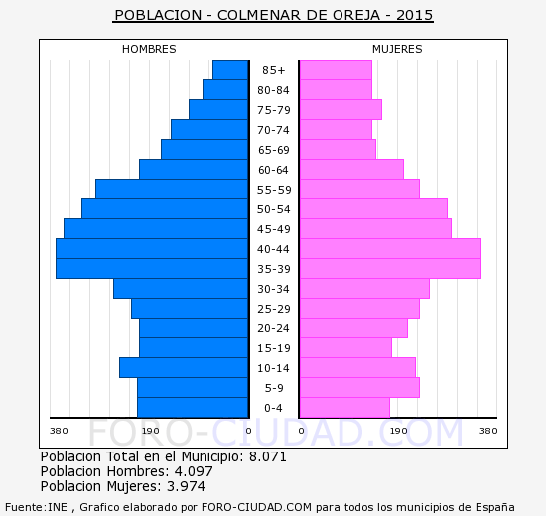
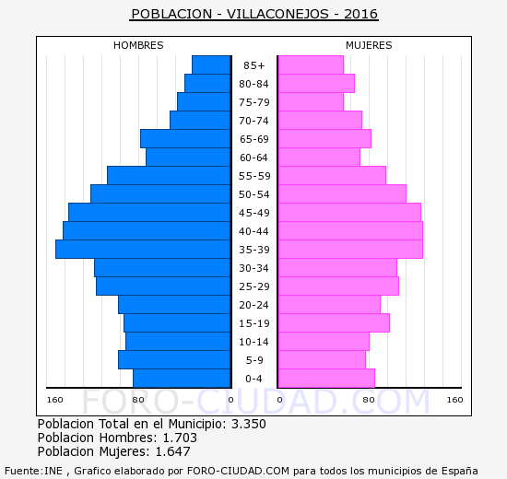
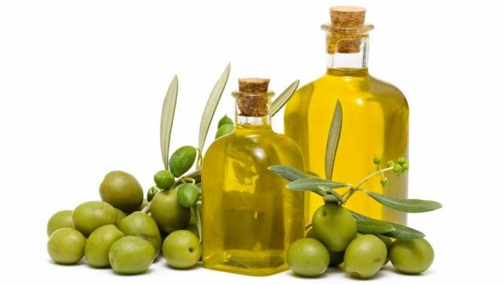
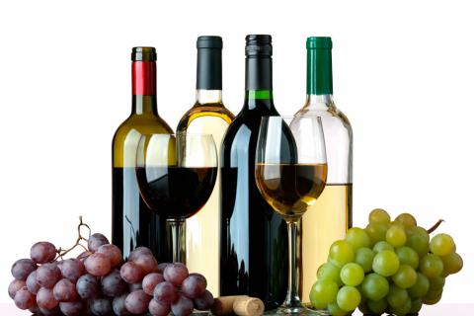
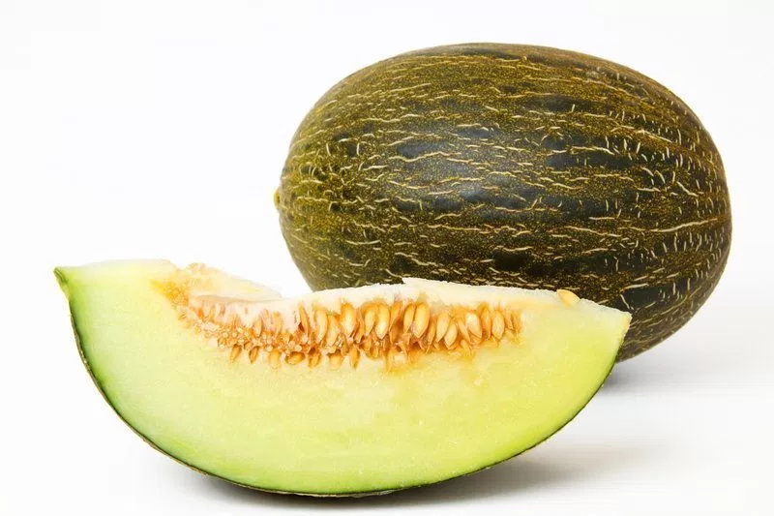
Característica socioeconómica
Población
Estructura económica:
Colmenar de oreja tiene una media de 17.000€ en PIB per cápita
El sector económico principal es el sector secundario, que alcanza un 50% de su PIB.
La actividad principal de Villaconejos es la agricultura, tiene cultivos como olivos, vides ,con bueno aceite y vino.
Se destaca por la calidad de sus melones.

Slide 9
3. DIAGNÓSTICO DEL SECTOR TURÍSTICO

Slide 10
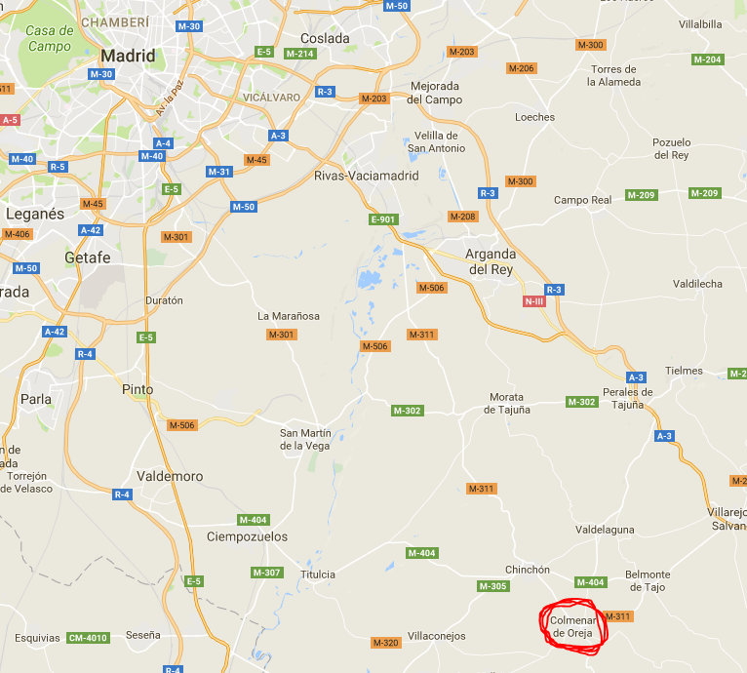
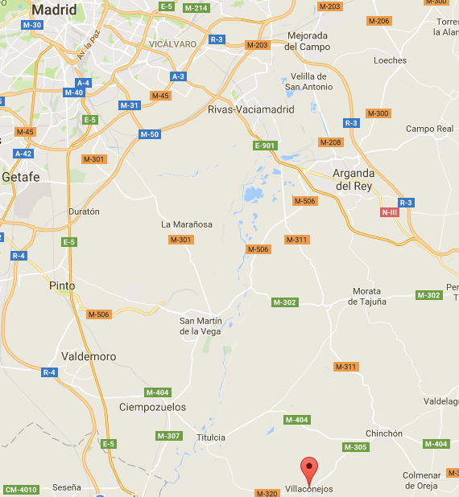
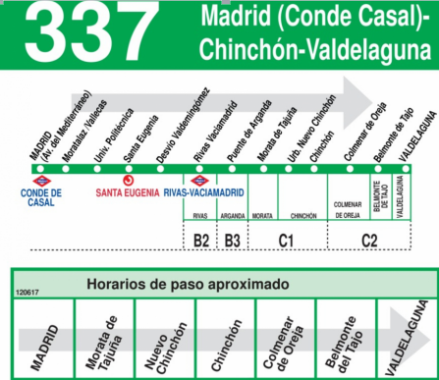
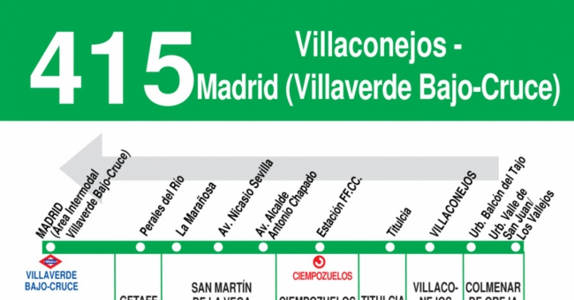
Las infraestructuras
CARRETERAS Y AUTOBUSES

Slide 11
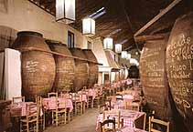
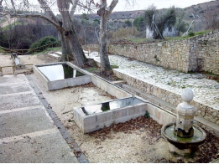
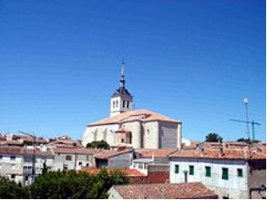
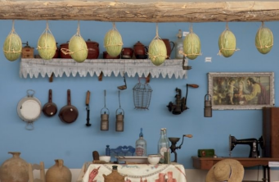
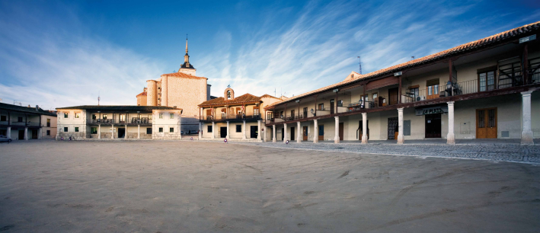
Recursos turísticos
Cueva de vino
Fuente Valdepinar
Museo de melón
Iglesia de Santa María el Mayor
Plaza Mayor

Slide 12
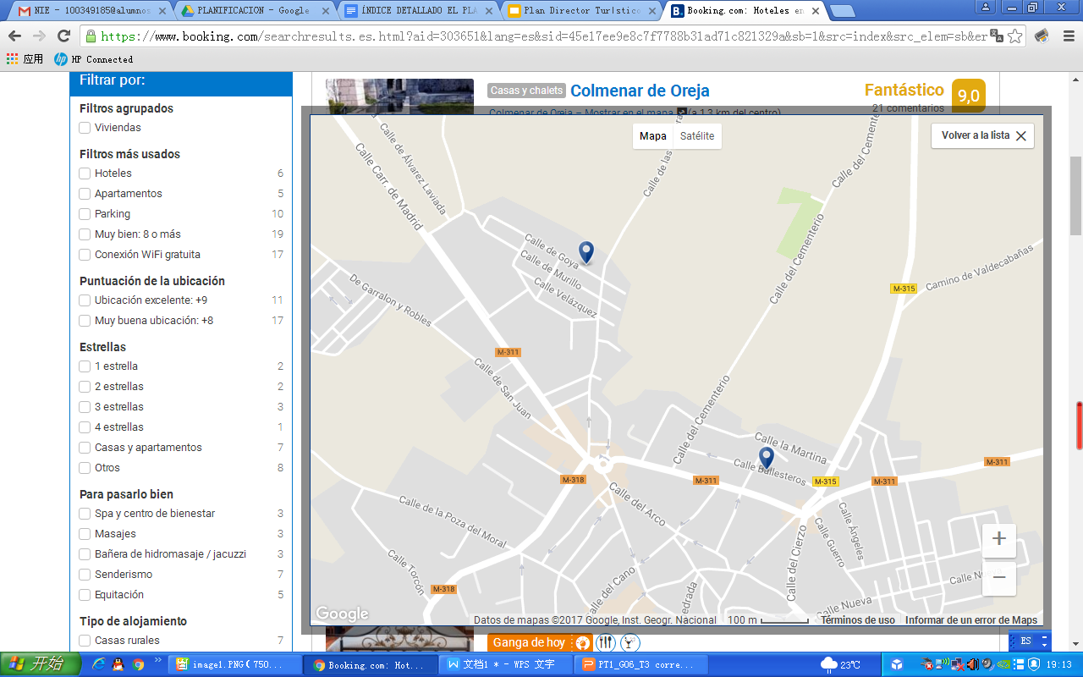
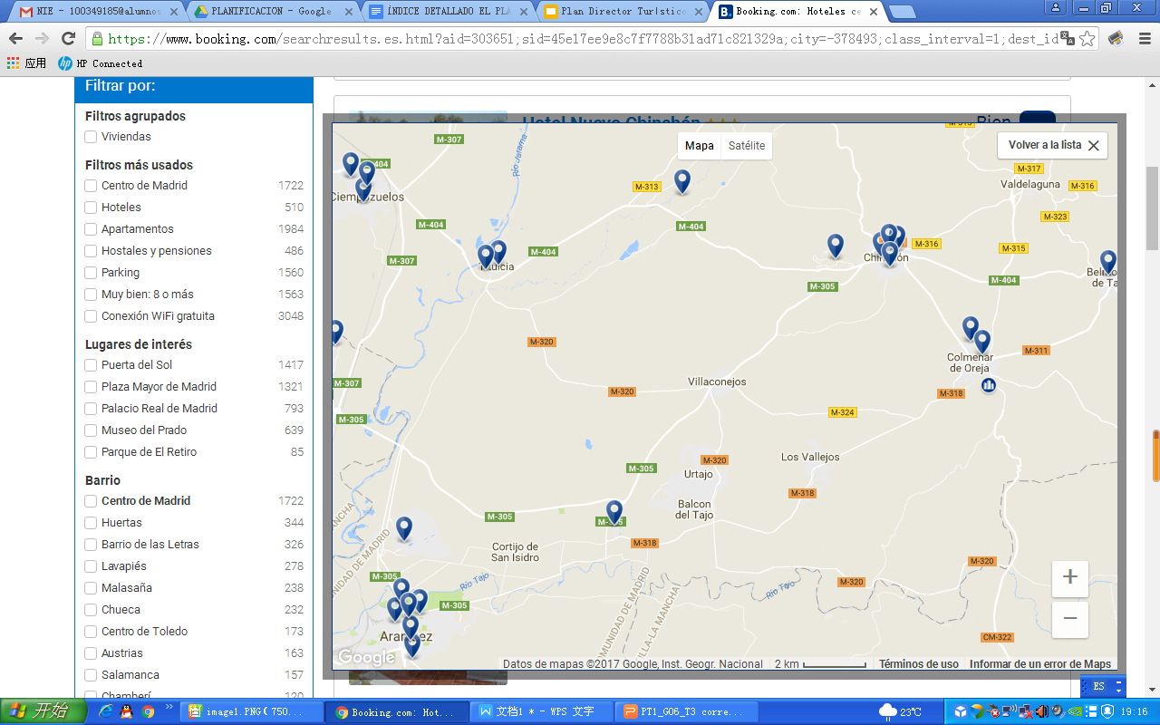
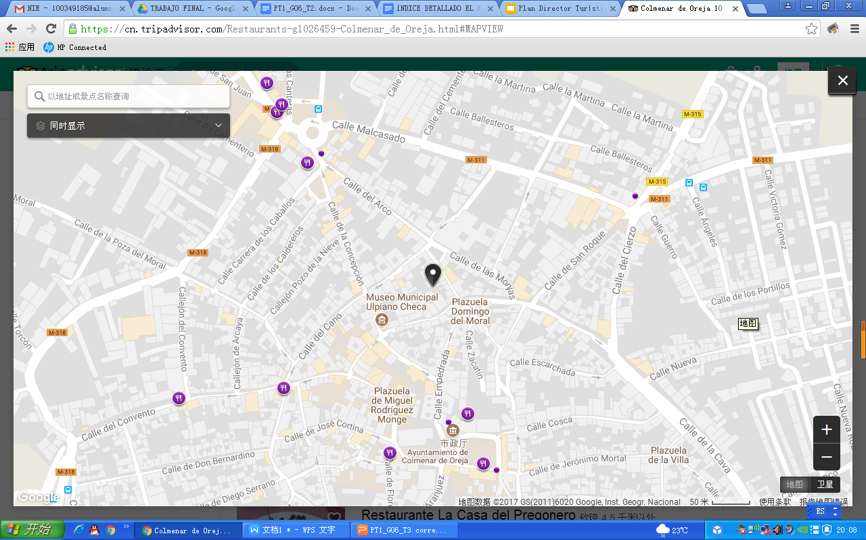
Productos turísticos
Alojamientos: escasos en ambos municipios. (fuente: Booking)
Restaurantes (fuente: TripAdvisor)
Gastronomía: Melón y vino
Bar Tomat´t2,
Bar La Cueva
Bar La Parada-Casa EL PUA
Bar-Bocatería Cava Nueva,
Bar El Buleva,
Churrería-Chocolatería La Plaza, etc.

Slide 13
Perfil de turista
Perfil de los turistas:
Familias con niños
Gentes jóvenes
Parejas
Renta media-baja
Gente que vive alrededor de dichos municipios
Comportamiento de la demanda:
Temporada alta: mayo-agosto
Estancia media: 1 día y no pernoctan.
La demanda es baja durante los días laborales (Lun-Vie), y durante los fines de semanas y festivos la demanda es relativamente alta.

Slide 14
Factores de competencia
Factores que nos hacen competentes:
Espacios protegidos: carrizales y sotos de Aranjuez; Vegas, Cuestas y Páramos de sureste de Madrid
Marca de melón reconocidos a nivel nacional
Actividades relacionadas con melón y vino
Visita guiada de museo de melón y cuevas de vino
Rutas de fuentes y senderismo

Slide 15
Síntesis
Las infraestructuras y los transportes públicos pueden mejorar
Poseen abundantes recursos naturales y culturales
Escasas ofertas de los alojamientos
Abundantes ofertas turísticas
Gastronomía: cocina tradicional y casera; falta de variabilidad
Amplios opciones para hacer el turismo de senderismo

Slide 16
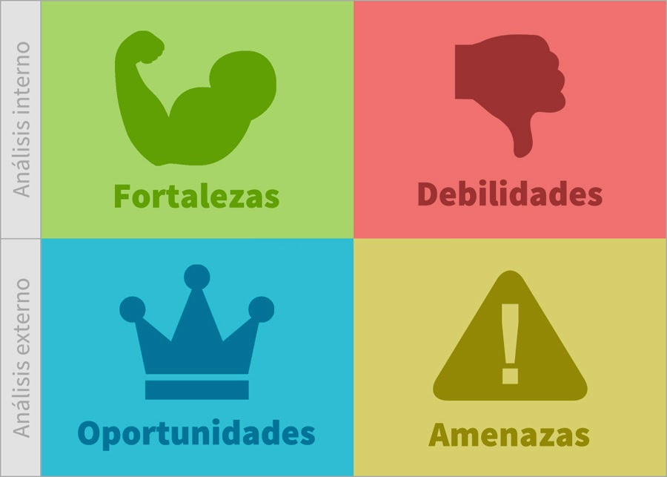
DAFO
- Interés cultural alto
- Espacios protegidos
- Variedad de las ofertas turísticas
- Precios accesibles
- Buena imagen de mercado de los productos ecológicos ;melón y vino
- Escasez de ofertas de alojamiento y de restauración
- Pocos transportes públicos para llegar a la zona
- Falta de aparcamiento
- Poco accesibilidad
- Falta de información turistica sobre la zona
- Cultura de melón y de vino
- Desarrollo del turismo deportivo
- Las temporadas de alta demanda
- Fiestas y ferias para hacer campañas publicitarias
- Espacios protegidos y hábitat de especies.
- Envejecimiento de la población
- Turismo cultural poco desarrollado
- El pueblo poco involucrado al turismo
-Desgaste de los recursos naturales
- Pernoctaciones de poca duración

Slide 17
4. MODELO TURÍSTICO, PLANES Y PROGRAMAS

Slide 18
MODELO TURÍSTICO
Aprovechar los recursos naturales y los atractivos turísticos que se encuentran en Colmenar de Oreja y Villaconejos en fines de desarrollar un turismo rural sostenible y, de esta manera, incrementar la economía de ambos municipios.

Slide 19
Fichas problema, Objetivos y Fichas Actuación
Problemas | Objetivos | Actuación
1.Escasez de ofertas de alojamiento y de restauración | Estimular y aumentar el número de alojamientos y de restaurantes, con el objetivo de aumentar el número de visitantes a la zona. | - Firmar contrato con entidades privadas o grandes cadenas hoteleras para invertir. - Casas rurales con servicios completos y los restaurantes ofrecen gastronomía de más variedad..
2. Pernoctaciones de poca duración | Aumenta la pernoctación de los visitantes. | - Cooperar con ayuntamiento para realizar fiestas, incrementar la promoción de las tradiciones. - Firmar contrato con entidades privadas para aumentar actividad de ocio.
3. Escasos transportes públicos para llegar | Incrementa los medios de transporte público para poder llegar a Colmenar de Orejas y Villaconejos, de tal manera facilitanto a los turistas | - Firmar contrato con el consorcio de transporte de Madrid, para aumentar la frecuencia de autobuses, diseñar nuevas itinerarios, disminuir la parada. - Consecución de paradas de tren

Slide 20
Fichas problema, Objetivos y Fichas Actuación
Problemas | Objetivos | Actuación
4. Falta de aparcamiento | Construir un espacio diseñado para que las personas puedan dejar sus vehículos | Informar al ayuntamiento este problema y las consecuencias que pueden ser ocasionado, para que puedan tomar medidas adecuadas como asfaltar más espacios del campo para aparcar, siendo un pueblo rural no habrá demasiados dificultades.
5. Poca accesibilidad | - Facilitar la accesibilidad - Mejorar el servicio de los transportes públicos. - Aumentar Nº de las carreteras de acceso | Conseguir permiso con autoridad vial para construir las nuevas accesibilidades
6. Envejecimiento de la población | Más población activo | Negociar con ayudamiento para Ofrecer más trabajos en el pueblo. Realizar eventos y fiestas como San Isidro con el permiso de Ayuntamiento

Slide 21
Fichas problema, Objetivos y Fichas Actuación
Problemas | Objetivos | Actuación
7. Turismo cultural poco desarrollado | - Fomentar el turismo cultural - Aumentar el número de llegadas de turistas Reducir la estacionalidad y equilibrar la distribución geográfica | Hacer campañas publicitarias a través de la página oficial del turismo y del Ayuntamiento sobre el turismo cultural de la zona: ferias de San Isidro, Fiesta de Melón y de Vino, etc. a lo largo del año.
8. El pueblo poco involucrado al turismo | - Establecimiento de infraestructuras y personales trabajados - Descubrir los atractivos turísticos - Diversificar las ofertas turísticas | Aprovechamiento de los recursos existentes, tanto naturales como patrimonios cultural-históricos, para fomentar el desarrollo de los distintos tipos del turismo. Y, a través de la cooperación con las agencias turística, crear rutas turísticas.

Slide 22
Fichas problema, Objetivos y Fichas Actuación
Problemas | Objetivos | Actuación
9. Desgaste de los recursos naturales | - Desarrollo del turismo sostenible - Mejora del medio urbano y natural del municipio | Aplicación de Régimen general de la agricultura, ganadería y pesca para que la población local no abando el trabajo en el campo. Establecer las normativas para la conservación y protección de la zona natural protegida.
10. Escasez de la información turística | - Descubrir los atractivos turísticos, - Cooperación de los institutos públicos - Incrementar el peso de turismo nacional - Establecimiento de infraestructura y personales trabajados | Establecimiento del punto de información turística, Publicar las informaciones del viaje en el municipio en la página web del turismo. Creación de de redes sociales para facilitar de hacer campañas publicitarias Online.

Slide 23
BIBLIOGRAFÍAS
FERRER GONZÁLEZ, J.M., GIL, A. y ALONSO, P., 1992. 200 km. Alrededor De Madrid: Salidas Por La N-V. Madrid: La Librería ISBN. 9788487290411; 8487290418.
GARCÍA, R., 1999. Aranjuez y La Vega Del Tajo. Consejería de Educación y Cultura ed., Madrid: Consejería de Educación y Cultura. ISBN 8445115847; 9788445115848.
RODRÍGUEZ ARIZA, M., 2007. Pueblos y Comarcas De La Comunidad De Madrid: Geografía, Historia y Arte. Madrid: La Librería. ISBN 9788496470644; 8496470644.

Slide 24
FUENTES DE DATOS
Spain Viajes, Villaconejos: http://www.spainviajes.com/que-ver-en-madrid/villaconejos (consultado 02/10/2017)
Colmenar de Oreja (diapositivas): https://es.slideshare.net/fueradeclase-vdp/colmenar-de-oreja-c (publicado 17/02/2012, consultado 02/10/2017)
Natura Spain.com, Colmenar de Oreja: http://www.naturaspain.com/naturaleza-flora-y-fauna-en-el-municipio-de-colmenar-de-oreja.html (consultado 02/10/2017)
Climate-Data.org, Clima Villaconejos https://es.climate-data.org/location/185406/ (consultado 02/10/2017)
Espacios Protegidos Red Natura 2000, Comunidad de Madrid, “ Vegas, Cuestas y Páramos del Sureste de Madrid”:
http://www.madrid.org/cs/Satellite?c=CM_InfPractica_FA&cid=1109168009798&idConsejeria=1109266187260&idListConsj=1109265444710&language=es&pagename=ComunidadMadrid%2FEstructura&pv=1354593030052 (consultado 02/10/2017)
Colmenar de Oreja y Villaconejos, “Entorno Natural”, Comunidad de Madrid: http://turismomadrid.es/es/descubre/colmenar-de-oreja/de-inter%C3%A9s/5037-entorno-natural.html (consultado 02/10/2017)
Trabajo Colmenar de Oreja, Geografía Rural: http://lorenahernanz.blogspot.com.es/2009/05/trabajo-colmenar-de-oreja.html (publicado 21/05/2009, consultado 02/10/2017)
Turismo en espacios rurales y naturales, Atlas Nacional: http://www.uam.es/gruposinv/urbytur/documentos/ATLAS_NACIONAL_Turismo_rural.pdf

Slide 25
FUENTES DE DATOS
Población empadronada por zonas estadísticas y por municipios: http://www.madrid.org/iestadis/fijas/estructu/general/anuario/ianucap02.htm (consultado 02/10/17)
Evolución de número de habitantes (gráfico de línea): http://www.foro-ciudad.com/madrid/villaconejos/mensaje-11461356.html
http://www.foro-ciudad.com/madrid/colmenar-de-oreja/mensaje-11461235.html (consultado 30/9/17)
Pirámide, evolución y tabla de Villaconejos: http://www.madrid.org/cs/Satellite?c=CM_InfPractica_FA&cid=1354221880916&idConsejeria=1109266187260&idListConsj=1109266100973&language=es&pagename=ComunidadMadrid%2FEstructura&pid=1109265444699&pv=1354264881261&sm=1109265843983 (consultado 30/9/17)
Evolución de paro Villaconejos: https://www.datosmacro.com/paro/espana/municipios/madrid/madrid/villaconejos
Evolución de paro Colmenar de oreja: https://www.datosmacro.com/paro/espana/municipios/madrid/madrid/colmenar-de-oreja (consultado 01/10/17)
Perfil socioeconómico de los municipios: http://www.madrid.org/iestadis/fijas/informes/descarga/perfils90.pdf (consultado 02/10/17)
Para los datos en general: http://lorenahernanz.blogspot.com.es/2009/05/trabajo-colmenar-de-oreja.html (última consulta 03/10/17)
Historia de los monumentos de Villaconejos: https://www.unaventanadesdemadrid.com/comunidad-de-madrid/villaconejos.html (consultado 01/10/17)
Estructura económica municipal en Villaconejos: https://es.wikipedia.org/wiki/Villaconejos (consultado 03/10/17)
Historia de los monumentos de colmenar de oreja: https://es.wikipedia.org/wiki/Colmenar_de_Oreja (consultado 03/10/17)

Slide 26
MUCHAS GRACIAS

